Slide 1








ỦY BAN NHÂN DÂN HUYỆN AN LÃO
TRƯỜNG TIỂU HỌC BÁT TRANG
BÀI GIẢNG ĐIỆN TỬ TUẦN 14
GV: NGUYỄN THỊ VĨNH

Slide 2




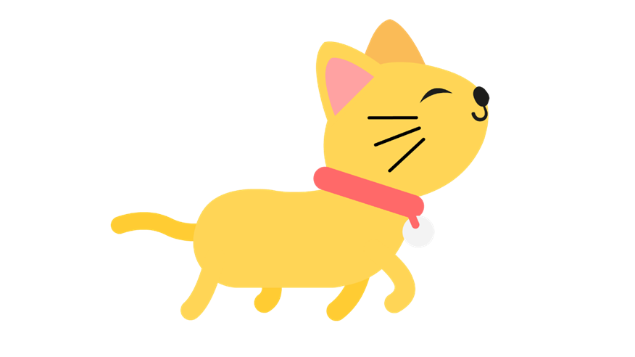


Slide 3



Slide 4


Slide 5






Bài hát nhắc đến những con vật nào
Mỗi con vật có những đặc điểm gì?

Slide 6
Hoạt động

Slide 7

1. Chuẩn bị
Các em có thể lựa chọn quan sát những con vật như thế nào?
Các hình thức quan sát nào?
Có thể quan sát bằng những giác quan nào ?

Slide 8
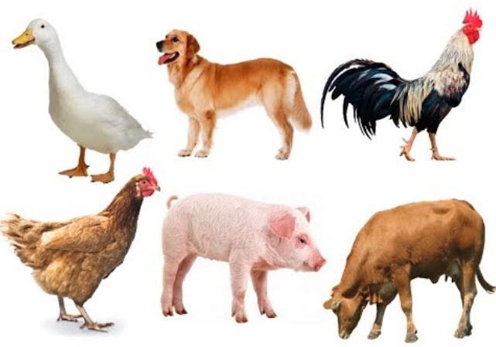
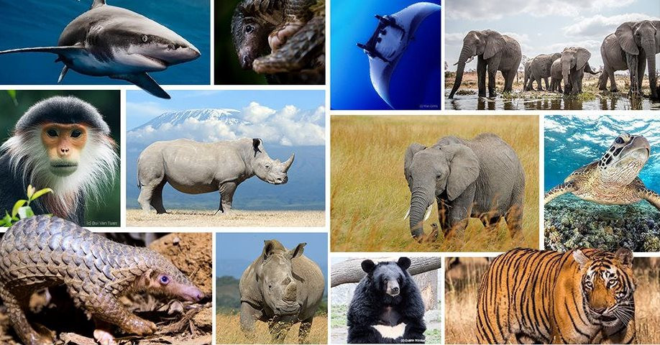
Lựa chọn con vật để quan sát
Vật nuôi trong nhà
Động vật hoang dã

Slide 9
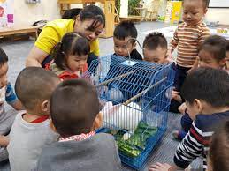
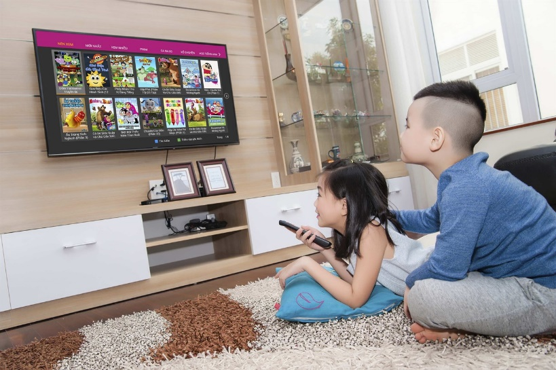
Hình thức quan sát
Quan sát trực tiếp
Quan sát qua tivi, sách báo, tranh,…

Slide 10
Các giác quan sử dụng khi quan sát
Mắt
Mũi
Tai
Tay

Slide 11
2. Quan sát và ghi chép kết quả quan sát.
a) Đặc điểm ngoại hình
Ví dụ:
Đặc điểm bao quát
Hình dáng, kích thước | Màu sắc | Bộ lông (da)
Bé nhỏ,... | Trắng muốt,... | Mềm mại,...
Đặc điểm của từng bộ phận
Mắt | Mũi | Miệng | Đặc điểm khác
tròn xoe,.. | nhỏ xíu,… | cong cong,… | ?

Slide 12

Lưu ý: Quan sát kĩ đặc điểm nổi bật của con vật khiến em thấy thú vị (ví dụ: sừng trâu cong vút, đuôi mèo dài, mỏ vẹt khoằm,...).

Slide 13
2. Quan sát và ghi chép kết quả quan sát.
b) Hoạt động, thói quen
Nằm | Chạy | Trèo cây | Hoạt động khác
Cuộn tròn,... | Êm ru,... | Nhanh thoăn thoắt,... | .........
Lưu ý: Quan sát kĩ hoạt động nổi bật của con vật khiến em thấy thú vị (ví dụ: mèo chạy nhảy êm như ru, rùa đi rất chậm, ngựa chạy rất nhanh, tắc kè có thể đổi màu,...).

Slide 14
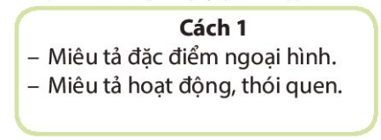
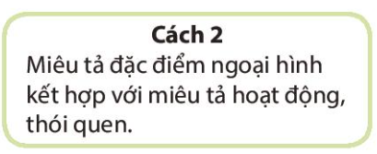
3. Sắp xếp ý
Chọn cách sắp xếp ý phù hợp.

Slide 15
4. Trao đổi, góp ý
- Ghi chép được các đặc điểm ngoại hình, hoạt động, thói quen của con vật.
- Ghi chép được đặc điểm nổi bật của con vật.

Slide 16
Vận dụng

Slide 17



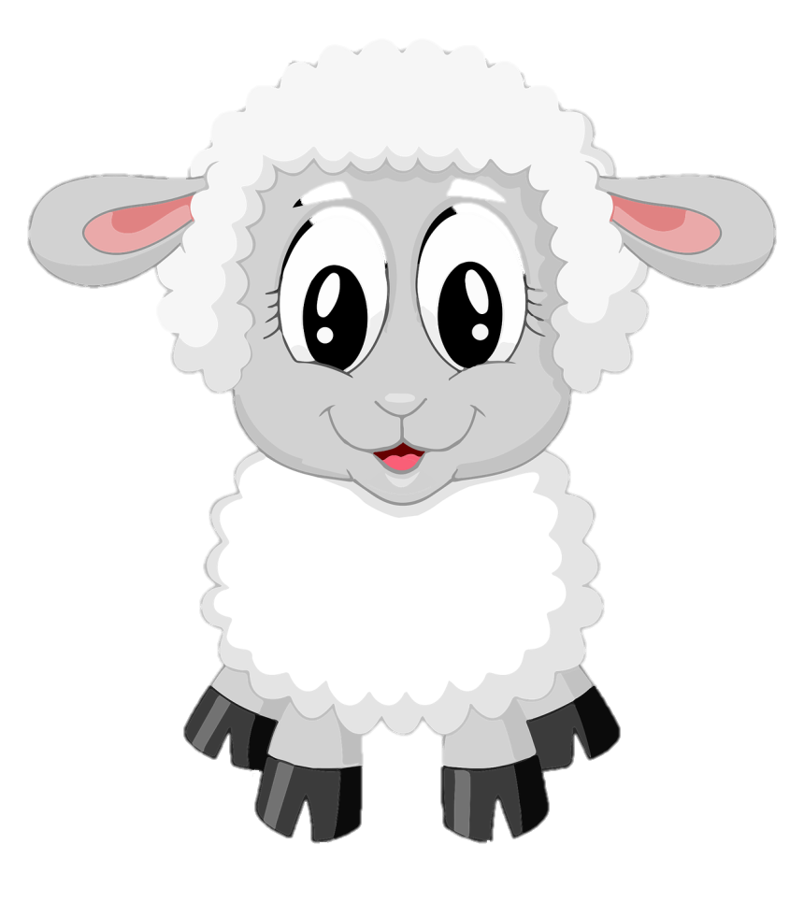




Nghe tiếng kêu, gọi tên các con vật

Slide 18
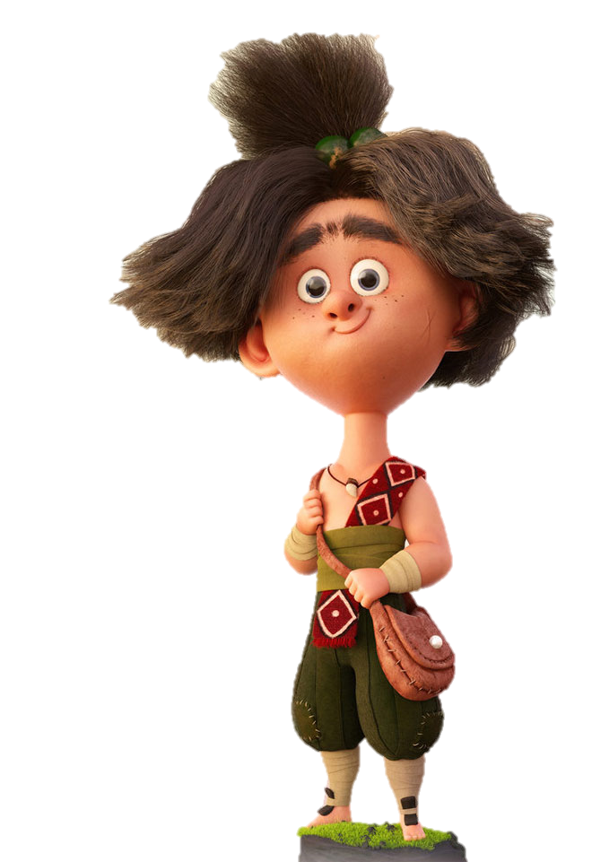
Luật chơi:
Trong thời gian 2 phút, hai đội nghe tiếng kêu của con vật và gọi tên, đội gọi tên trước sẽ được tính điểm. Hết giờ, đội nào nhiều điểm sẽ thắng cuộc.

Slide 19







2p

Slide 20


